Slide 1



https://www.costaid.eu
Modul 6 Refleksivne spretnosti
Financira Evropska unija. Izražena stališča in mnenja so izključno stališča in mnenja avtorjev in ne odražajo nujno stališč in mnenj Evropske unije ali Izvajalske agencije za izobraževanje in kulturo (EACEA). Niti Evropska unija niti EACEA ne moreta biti odgovorna zanje.

Slide 2








Partnerji

Slide 3
Moduli
4. Omogočanje dialoga
5. Etika
6. Spretnosti razmišljanja
7. Digitalne spretnosti
1. Ozaveščanje
2. Kritično razmišljanje
3. Reševanje konfliktov

Slide 4

Cilji ali zakaj je pomembno prebrati ta del
Razvijanje sposobnosti kritičnega razmišljanja ob stiku z informacijami, razlikovanja med dejstvi in mnenji ter ocenjevanja verodostojnosti in zanesljivosti virov.
razumevanje različnih medijskih kanalov in platform, prepoznavanje pristranskosti in propagande.
preverjanje točnosti informacij s preverjanjem dejstev, navzkrižnim sklicevanjem ter ocenjevanjem poverilnic avtorjev in virov.
Raziskovanje etičnih posledic izmenjave in širjenja informacij ter pomembnosti izogibanja širjenju napačnih informacij.
Poudariti pomen konstruktivnega dialoga in sodelovanja pri reševanju informacijskih motenj.

Slide 5

Uvod
Terminologija refleksije se nanaša na kognitivne procese razmišljanja in presojanja, ki nam omogočajo natančnejše razumevanje pomena in razsežnosti določenega pojava, dogodka ali vedenja.
Samorefleksija nam omogoča, da se bolje zavedamo svojega načina delovanja, razmišljanja in čustvovanja ter nam omogoča spoznavanje sebe, drugih in odnosov ter nam nudi številne razvojne koristi, ki nam pomagajo, da ljudje učinkoviteje sodelujemo.
Refleksija in informacijska motnja sta medsebojno povezana pojma, ki sta pomembna za način distribucije, porabe in obdelave informacij v kontekstu sodobne digitalne dobe. V zadnjih letih se je njun pomen opazno povečal, zlasti v luči pojava družbenih medijev in spletnih platform.
Vir | Licenca Pixabay

Slide 6
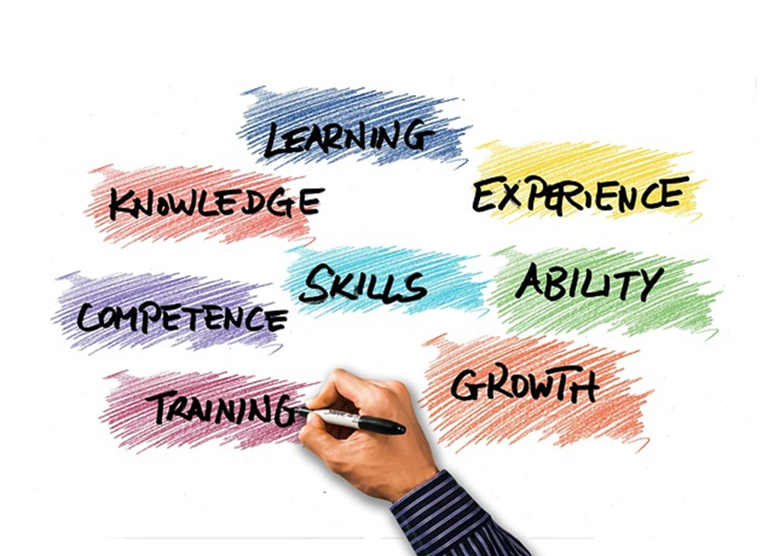
Kaj so refleksivne veščine?
Reflektivne spretnosti zajemajo vrsto kognitivnih in čustvenih sposobnosti, ki posameznikom omogočajo kritično presojo, vrednotenje in uspešno iskanje informacij. Pridobitev in uporaba teh sposobnosti sta izrednega pomena za posameznike, da bi lahko učinkovito prečesali in razumeli informacijski prostor, zlasti na področju informacijskih motenj, ki pomenijo širjenje netočnih ali zavajajočih informacij.
Zato imajo ključno vlogo pri odpravljanju informacijskih motenj, saj spodbujajo družbo, ki je bolj izobražena in sposobna razločevanja. Informacijska motnja lahko povzroči zmedenost, skepso, družbeno in politično razdrobljenost ter polarizacijo.
Vir | Licenca Pixabay

Slide 7
Refleksivne veščine in informacijske motnje
Ko poskušamo razumeti vsak primer informacijske motnje, se izkaže, da je koristno, če jo analiziramo s tremi različnimi komponentami::
  Agent. Kdo so bili "agenti", ki so ustvarili, izdelali in distribuirali primer, in kakšna je bila njihova motivacija?
  Sporočilo. Kakšno je bilo to sporočilo? Kakšno obliko je imelo? Kakšne so bile njegove značilnosti?
  Tolmač. Ko je nekdo prejel sporočilo, kako si ga je razlagal? Kako so ukrepali, če so sploh ukrepali?
Vir: Pixabay Brezplačne fotografije

Slide 8

Tri faze informacijskih motenj
V tej razpravi trdimo, da je prav tako koristno razmišljati o obstoju primera informacijske motnje, ki obsega tri različne stopnje:
Koncept stvarjenja. Komunikacija je ustvarjena. Koncept produkcije se nanaša na proces ustvarjanja blaga ali storitev z različnimi vložki in pretvorbami. Sporočilo se preoblikuje v medijski artefakt.
Koncept distribucije se nanaša na način, kako se viri ali storitve dodelijo in razporedijo med posameznike, skupine ali kako se komunikacija razširja ali javno razkriva.
(Re)produkcija
Ko je sporočilo
se spremeni v
medijski izdelek
Distribucija
Ko je izdelek distribuiran ali objavljen
Ustvarjanje
Ko je sporočilo
je ustvarjen
Notes:
Vir: Informacijska motnja: Na poti k interdisciplinarnemu okviru za raziskave in oblikovanje politik: https://rm.coe.int/information-disorder-toward-an-interdisciplinary-framework-for-researc/168076277c

Slide 9
Pomen spretnosti refleksije pri obravnavi informacijske motnje
Usposobljenost za razmišljanje je zelo pomembna pri reševanju vprašanja informacijske motnje.
V tej vlogi refleksivne spretnosti pomagajo ljudem in družbi kot celoti pri preprečevanju širjenja netočnih ali zavajajočih informacij ter tako dragoceno prispevajo k spodbujanju dobro obveščenega in enotnega informacijskega okolja.
odsevni
spretnosti .

Slide 10

Upoštevanje pomembnih sposobnosti
Medijska pismenost posameznikom omogoča, da analizirajo medijske vsebine, prepoznajo pristranskost in dezinformacije ter razumejo oblikovanje in razširjanje medijskih sporočil.
Kritično mišljenje posameznikom omogoča, da razlikujejo med zanesljivimi informacijami in dezinformacijami ali dezinformacijami.
Posamezniki morajo biti sposobni preveriti resničnost trditev in informacij s pomočjo verodostojnih virov in organizacij za preverjanje dejstev.
Reflektivne spretnosti morajo vključevati sposobnost učinkovitega razvrščanja informacij.
Vir | Licenca Pixabay

Slide 11

Upoštevanje pomembnih sposobnosti
Ocenjevanje pristnosti in zanesljivosti virov je izredno pomembno. Razvoj refleksivnih sposobnosti vključuje sposobnost razlikovanja med viri, ki so zanesljivi, in tistimi, ki so se izkazali kot vir netočnih ali pristranskih informacij.
Zdrava mera skepticizma pomeni natančno preverjanje informacij in trditev, tudi če se ujemajo z našimi vnaprejšnjimi predstavami. Bistveno je, da informacijam ne verjamemo na pamet in iščemo dokaze, ki jih podpirajo.
Navzkrižno povezovanje informacij z več viri lahko posamezniku pomaga, da dobi natančnejšo sliko o temi in ugotovi neskladja ali nedoslednosti v informacijah.
Vir | Licenca Pixabay
Notes:
Vir: Pixabay Brezplačne fotografije https://pixabay.com

Slide 12

Upoštevanje pomembnih sposobnosti
Koncept odprtosti je pomembna sposobnost upoštevanja in vključevanja različnih stališč, pa tudi pripravljenost za spreminjanje lastnih mnenj glede na nove podatke.
Digitalna pismenost ter razumevanje digitalnih orodij in platform vključujeta tudi prepoznavanje funkcij in algoritmov, ki lahko okrepijo dezinformacije.
Refleksivne spretnosti morajo vključevati etična vprašanja, vključno s previdnostjo pri razširjanju nepreverjenega gradiva, spodbujanjem odgovornih praks izmenjave informacij in izogibanjem razširjanju zavajajoče ali škodljive vsebine.
Vir | Licenca Pixabay

Slide 13
Nekatere pomembne veščine refleksije
Samozavedanje
Aktivno poslušanje
Empatija
Kritično razmišljanje
Samorefleksija
Čustvena regulacija
Reševanje konfliktov
Analiza in sinteza
Ocenjevanje
Vir | Licenca Pixabay

Slide 14

Refleksija kot kognitivni proces
Refleksija je kognitivni proces, ki vključuje razmišljanje o izkušnjah, mislih in čustvih ter njihovo analizo. Obstajajo različne vrste refleksije, vsaka ima različne namene in se pojavlja v različnih kontekstih. Navajamo nekaj najpogostejših vrst refleksije, ki jih lahko uporabimo za prepoznavanje zavajajočih in napačnih informacij ali njihovih motenj.
Vir slike | Licenca Unsplash
Notes:
Vir: Unspelash brezplačno Fotografije https://unsplash.com/

Slide 15

Vrste refleksije
Samorefleksija vključuje preverjanje lastnih misli, čustev in dejanj. To je ključna sestavina osebne rasti in samozavedanja. Samorefleksija lahko posameznikom pomaga razumeti njihove prednosti in slabosti, prepoznati osebne vrednote in prepričanja ter sprejemati premišljene odločitve.
Kritična refleksija presega samopregledovanje in vključuje kritično in objektivno analizo in vrednotenje izkušenj, idej ali situacij. Pogosto zahteva preizpraševanje predpostavk, izpodbijanje obstoječih prepričanj in iskanje alternativnih perspektiv.
Vir | Licenca Pixabay
Notes:
Vir: Pixabax Brezplačne fotografije https://pixabay.com

Slide 16
Vrste refleksije
Etični razmislek se osredotoča na moralne in etične dileme. Vključuje razmislek o etičnih posledicah lastnih dejanj, odločitev ali prepričanj ter njihovo uskladitev z osebnimi ali družbenimi vrednotami.
Kulturna refleksija vključuje raziskovanje in razumevanje lastne kulturne identitete, predsodkov in tega, kako kultura vpliva na posameznikove poglede in vedenje. To je lahko dragoceno orodje za spodbujanje kulturne ozaveščenosti in občutljivosti.
Izkustvena refleksija temelji na učenju iz neposrednih izkušenj. Vključuje analizo tega, kaj smo se naučili, kako smo se naučili in kako lahko pridobljeno znanje uporabimo v prihodnosti.
Skupinska refleksija se pojavi, ko skupina ali skupina ljudi skupaj analizira svoje izkušnje ali rezultate projekta ali naloge. To lahko vodi k boljšemu skupinskemu delu, boljšemu odločanju in boljšemu reševanju problemov.

Slide 17

Vrste refleksije
Metakognicija je oblika refleksije višjega reda, ki vključuje razmišljanje o lastnih miselnih procesih. Pomaga posameznikom, da se bolje zavedajo svojih kognitivnih prednosti in slabosti, kar vodi k izboljšanju učnih spretnosti in spretnosti reševanja problemov.
Te vrste refleksije se med seboj ne izključujejo in posamezniki pogosto izvajajo več oblik refleksije, odvisno od situacije in njihovega namena.
Refleksija je dragoceno orodje za osebni in poklicni razvoj, saj spodbuja introspekcijo, kritično razmišljanje in nenehno učenje.
Vir | Licenca Pixabay

Slide 18

Povzemanje v procesu refleksije
Spretnosti razmišljanja imajo pomembno vlogo v procesu povzemanja v naslednjih zaporednih korakih:
Razumevanje gradiva: Preden lahko pripravite učinkovit povzetek, morate temeljito razumeti gradivo. Refleksivne spretnosti vključujejo sposobnost kritične analize in razumevanja informacij, predstavljenih v izvornem gradivu.
Vir | Licenca Pixabay
Notes:
Vir: Unsplash Brezplačne fotografije https://unsplash.com/

Slide 19
Povzemanje v procesu refleksije
Opredelitev ključnih točk: Vključevanje v vsebino: sposobnost refleksije vam pomaga prepoznati glavne ideje, ključne argumente in pomembne podrobnosti v vsebini. To razločevanje je ključnega pomena za oblikovanje smiselnega povzetka.
Ocenjevanje ustreznosti: Vključevanje v besedilo: Refleksivno razmišljanje vam omogoča, da ocenite pomembnost in ustreznost različnih elementov v besedilu. Določite lahko, katere informacije je treba vključiti v povzetek in katere lahko izpustite.
Notes:
Vir: Pixabay Brezplačne fotografije https://pixabay.com

Slide 20

Povzemanje v procesu refleksije
Organizacijske informacije: V svojem povzetku lahko informacije logično in dosledno uredite. Povzetek lahko strukturirate tako, da učinkovito posredujete glavne točke.
Vir | Licenca Pixabay
Notes:
Vir: Pixabay Brezplačne fotografije https://pixabay.com

Slide 21
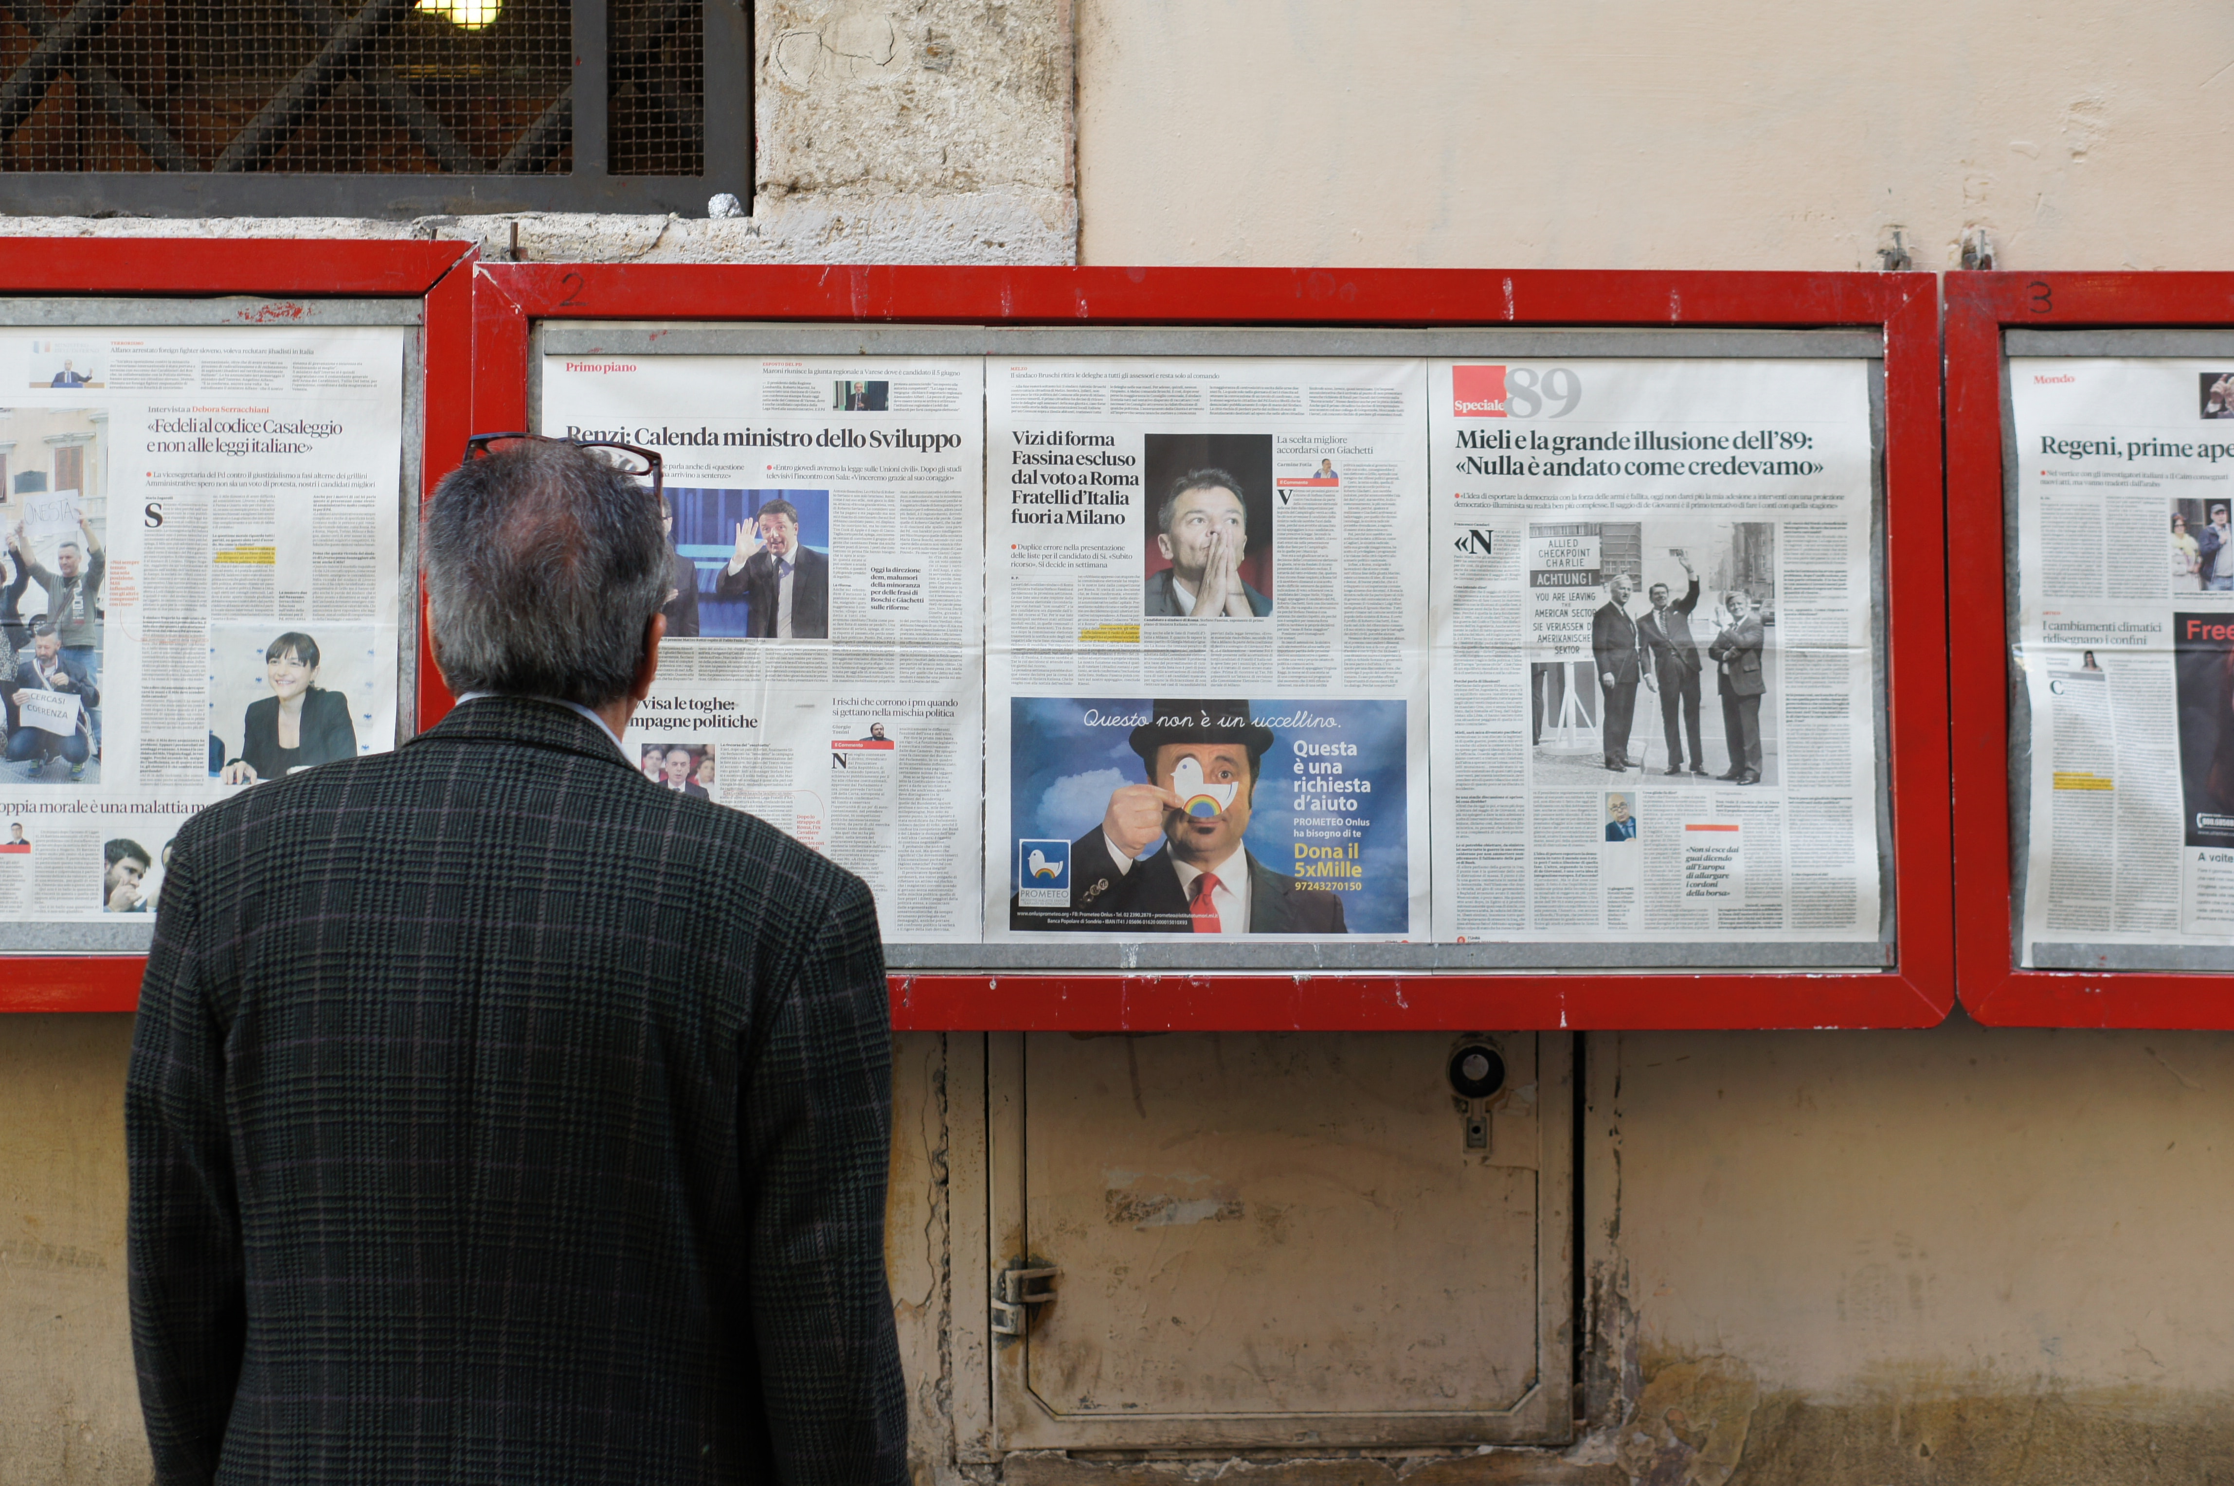
Povzemanje v procesu refleksije
Izogibanje pristranskosti: V povzetku se lahko izognete vnašanju svojih osebnih predsodkov ali mnenj. Dober povzetek mora biti objektiven in zvest izvirni vsebini.
Kritična analiza: V okviru refleksivnih spretnosti je treba tudi kritično oceniti vir, vključno z njegovimi prednostmi in slabostmi ter morebitnimi pristranskostmi ali pomanjkljivostmi. Ta analiza lahko vpliva na način povzemanja in predstavitve informacij.
Sintetiziranje informacij: Povzemanje pogosto zahteva sintezo informacij iz več virov ali delov besedila. Refleksivne spretnosti pomagajo pri sintetiziranju različnih informacij v skladen povzetek.
Vir slike | Licenca Unsplash

Slide 22
Primer povzetka
Besedilo v medijih
Naslov: "Podnebne spremembe in njihov vpliv na obalna mesta"
Opis: V novicah, objavljenih 15. septembra 2023, je obravnavana vse večja zaskrbljenost zaradi podnebnih sprememb in njihovih učinkov na obalna mesta. Poudarja vse pogostejše ekstremne vremenske pojave, dviganje morske gladine in potrebo po nujnih ukrepih za ublažitev teh vplivov.
Povzetek
Članek z naslovom "Podnebne spremembe in njihov vpliv na obalna mesta", objavljen 15. septembra 2023, se osredotoča na naraščajočo nevarnost podnebnih sprememb za obalna mesta. Poudarja vse pogostejše pojavljanje hudih vremenskih pojavov in dviganje morske gladine, ki ogrožajo ta območja. V članku je poudarjena nujna potreba po takojšnjih ukrepih za odpravo in ublažitev teh posledic.

Slide 23
Parafraziranje v procesu refleksije
Pojasnilo
pomaga razjasniti zapletene izjave.
Aktivno poslušanje
poskuša razumeti sporočilo
Potrditev
pomaga potrditi, da ste pravilno razumeli sporočilo.
Zaročitev
zanima vas sporočilo, ki ga posredujete.
Parafraziranje je posebna oblika spretnosti razmišljanja, ki vključuje ponovitev besed ali idej nekoga drugega s svojimi besedami. V komunikaciji ima več namenov.
Učinkovito parafraziranje vključuje uporabo lastnih besed, pri čemer ohranite glavno sporočilo in namen izvirne izjave. To je dragocena spretnost tako v poklicnih kot v osebnih stikih.
Spodbuja razumevanje in razumevanje, zato je še posebej dragocena v vseh okoliščinah, kjer je pomembna jasna komunikacija.

Slide 24
Primer parafraziranja
Izvirno medijsko besedilo
"Prelomno odkritje nove vrste dinozavra je pritegnilo pozornost znanstvenikov po vsem svetu."
Parafrazirana različica
"Pozornost znanstvenikov po vsem svetu je pritegnila izjemna najdba na področju paleontologije: prelomna identifikacija doslej neznane vrste dinozavra."
Opomba:
*Ta povzetek vsebuje kratek pregled besedila v medijih, v katerem so zajete glavne točke in ključne informacije. Glede na kontekst in namen povzetka lahko ustrezno prilagodite raven podrobnosti in dolžino povzetka.
*Parafraziranje vključuje preoblikovanje izvirnega besedila, pri čemer se ohrani njegov pomen, informacije pa se posredujejo na drugačen način.

Slide 25
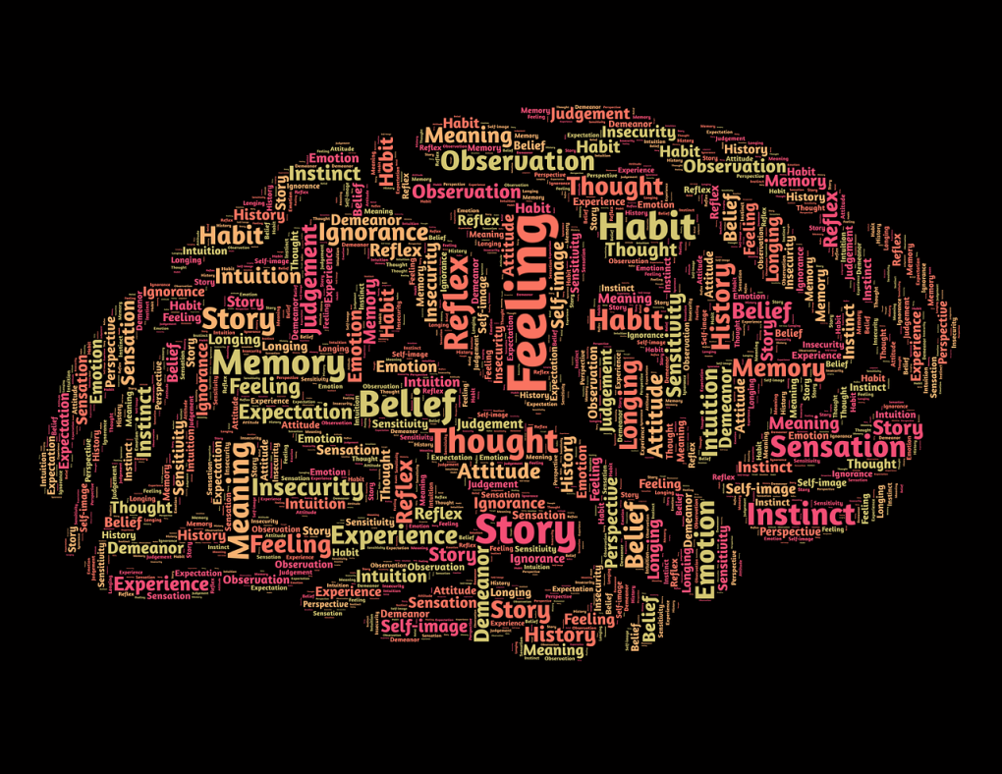
Refleksivna praksa
Gibbsov refleksivni cikel (GRC) je strukturiran pristop k refleksiji, ki se pogosto uporablja v izobraževanju, da bi posameznikom pomagal kritično razmisliti o njihovih izkušnjah in iz njih pridobiti znanje. Oblikoval ga je Graham Gibbs, pogosto pa se uporablja pri refleksivnem pisanju in samoocenjevanju.
Cikel je sestavljen iz šestih stopenj, skozi katere lahko posamezniki analizirajo svoje izkušnje in pridobijo spoznanja.
Gibbsov refleksivni cikel je učinkovit instrument za spodbujanje samozavedanja, kritičnega razmišljanja in osebne rasti. Ljudi spodbuja, da razmislijo o svojih izkušnjah, ovrednotijo svoje odzive in čustva ter oblikujejo strukturiran načrt za rast.
Vir | Licenca Pixabay
Notes:
Vir: Pixabay Licenca (Rree Photos): https://pixabay.com

Slide 26
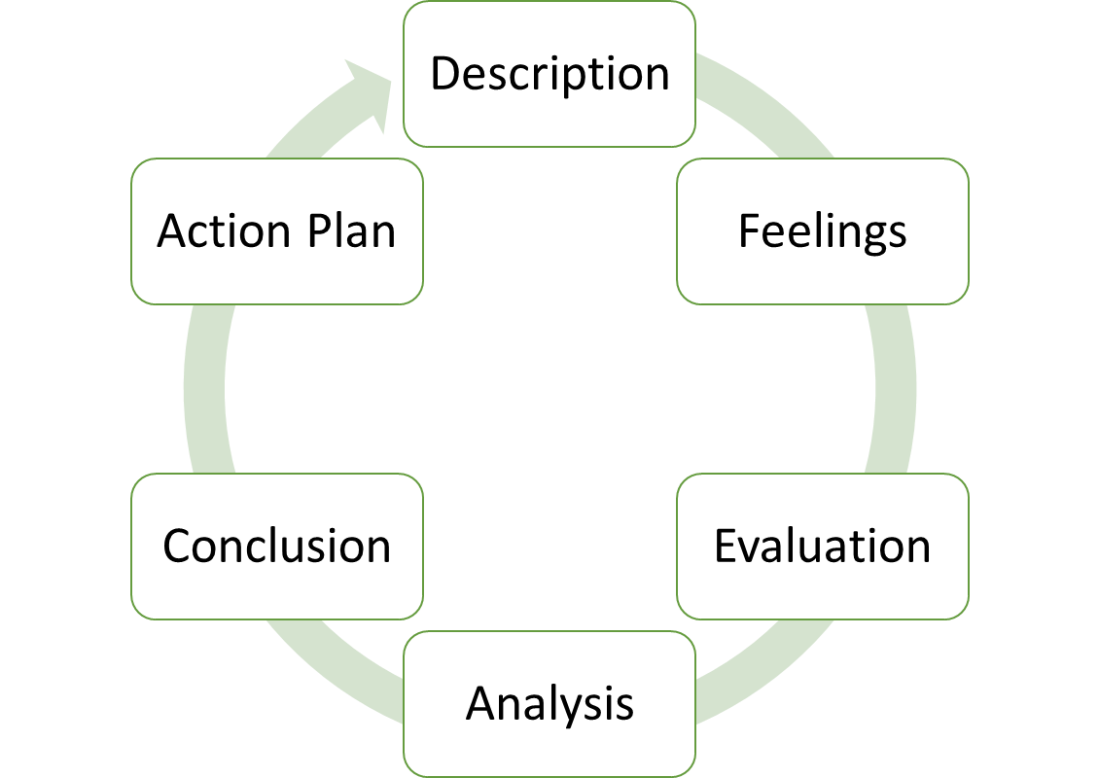
Šest stopenj Gibbsovega refleksivnega cikla
Opis - Opišite dogodek ali izkušnjo, o kateri razmišljate.
Občutki - Raziščite svoja čustva in občutke v času dogodka.
Vrednotenje - Ocenite pozitivne in negativne vidike situacije. Kaj je dobro, kaj je mogoče izboljšati.
Analiza - temeljito analizirajte. Razmislite, kaj ste se naučili iz izkušnje.
Zaključek - oblikujte zaključke o izkušnji. Kaj bi lahko storili drugače? Kaj bi storili, če bi v prihodnosti naleteli na podobno situacijo?
Akcijski načrt - pripravite akcijski načrt za prihodnost. Katere spremembe boste uvedli in kako boste uporabili to, kar ste se naučili iz tega razmisleka?

Slide 27
Gibbsov refleksivni cikel v praksi
Scenarij: Ste zaskrbljeni državljan, ki je naletel na članek v medijih, v katerem je pisalo, da nova študija kaže, da priljubljeno otroško cepivo povzroča avtizem. Članek se je razširil po družbenih medijih, vi pa niste prepričani o njegovi verodostojnosti.
1. Opis:
Opišite situacijo in članek: Članek trdi, da nova študija povezuje otroško cepivo z avtizmom, in je bil pogosto deljen na družbenih omrežjih.
2. Občutki:
Izrazite svoja začetna čustva: čutite zaskrbljenost in tesnobo zaradi morebitne škode, ki jo lahko povzroči ta informacija, če je napačna. Prav tako ste radovedni in želite izvedeti resnico.
3. Ocenjevanje:
Ocenite stanje: Zavedate se pomena cepiv za javno zdravje in možnih posledic napačnih informacij.
Zavedajte se potrebe po preverjanju dejstev: Priznavate, da je treba preveriti verodostojnost informacij.

Slide 28
Gibbsov refleksivni cikel v praksi
4. Analiza:
Poglobljeno analizirajte razmere:
  Opredelite morebitne vire informacijske motnje: Senzacionalistična narava članka in pomanjkanje uglednih virov vzbujata zaskrbljenost.
  Raziščite predsodke in motivacijo: Preučite možnost, da je članek politično ali finančno motiviran.
  Razmislite o posledicah: Zavedajte se, da lahko takšne napačne informacije zmanjšajo zaupanje v cepiva in prizadevanja na področju javnega zdravja.
5. Zaključek:
Povzemite, kaj ste se naučili iz analize:
  Verodostojnost članka je vprašljiva, saj je senzacionalističen in ne vsebuje uglednih virov.
  Motive za te napačne informacije je treba dodatno raziskati.
  Možne posledice so resne, vključno z zmanjšano stopnjo cepljenja in tveganji za javno zdravje.

Slide 29
Gibbsov refleksivni cikel v praksi
6. Akcijski načrt
Navedite ukrepe za odpravo težav:
  Temeljito preverite dejstva: Raziščite trditve in poiščite informacije v verodostojnih virih.
  Delite zanesljive informacije: Če je članek res zavajajoč, delite točne informacije iz verodostojnih virov, da preprečite napačne informacije.
  Sodelujte z avtorjem ali založnikom: Če je mogoče, se pozanimajte o verodostojnosti članka in povprašajte po virih.
  Prijavite napačne informacije: Uporabite orodja za poročanje v družabnih medijih in označite zavajajoči članek.
  Spodbujajte medijsko pismenost: Spodbujajte kritično mišljenje in medijsko pismenost v svojem družbenem omrežju, da preprečite širjenje takšnih informacijskih motenj.
Z uporabo Gibbsovega refleksijskega cikla lahko situacijo rešujete s sistematičnim pristopom ter spodbujate kritično razmišljanje in odgovorno deljenje informacij v času, ko so dezinformacije zelo razširjene.

Slide 30

Gibbsov refleksivni cikel v praksi
Z uporabo Gibbsovega refleksijskega cikla lahko situacijo rešujete s sistematičnim pristopom ter spodbujate kritično razmišljanje in odgovorno deljenje informacij v času, ko so dezinformacije zelo razširjene.
Vir | Licenca Pixabay
Notes:
Vir: Pixabay Brezplačne fotografije https://pixabay.com

Slide 31
Reference in nadaljnje branje
Altman, D. (2014). Zbirka orodij za čuječnost. Eau Claire, WI: PESI Publishing & Media, Inc.
Carrel, S.E. (2001). The Therapist Toolbox. Thousand Oaks, Kalifornija: Sage Publications, Inc.
ECU Edith Cowan: Oblikovanje učnega načrta: Učni načrt: Refleksivno učenje. Pridobljeno s: https://intranet.ecu.edu.au/learning/curriculum-design/teaching-strategies/reflective-learning (september, 2023)
Kassinove. H. (2013). Motnje jeze. New York: Routledge, Taylor & Francis Group.
Poumpouras, Evy. (2020). Becoming Bulletproof. London: Icon Books Ltd.
Science Direct, letnik 25, številka 5, maj 2021. Psihologija lažnih novic: Razmišljanje. Pridobljeno s spletne strani: https://www.sciencedirect.com/science/article/pii/S1364661321000516 (september, 2023).
Spretnosti, ki jih potrebujete, vam pomagajo pri pridobivanju življenjskih spretnosti. Medosebne spretnosti. Pridobljeno s: https://www.skillsyouneed.com/interpersonal-skills.html (September, 2023).
Univerza v Edinburgu. Zbirka orodij za refleksijo. Pridobljeno s: https://www.ed.ac.uk/reflection/reflectors-toolkit/reflecting-on-experience (september, 2023)

Slide 32
Reference in nadaljnje branje
Univerza v Readingu: Učenje na podlagi prakse in refleksivno učenje. Pridobljeno s: https://libguides.reading.ac.uk/reflective/thinking (september 2023).
Wardle, C., Derakhshan, H. (2017). Information Disorder , Toward an interdisciplinary framework for research and policy making (Informacijska motnja , na poti k interdisciplinarnemu okviru za raziskave in oblikovanje politik). Strasbourge: Svet Evrope F-67075.

Slide 33
Čestitamo!
Zaključili ste ta del
Financira Evropska unija. Izražena stališča in mnenja so izključno stališča in mnenja avtorjev in ne odražajo nujno stališč in mnenj Evropske unije ali Izvajalske agencije za izobraževanje in kulturo (EACEA). Niti Evropska unija niti EACEA ne moreta biti odgovorna zanje.

